Slide 1
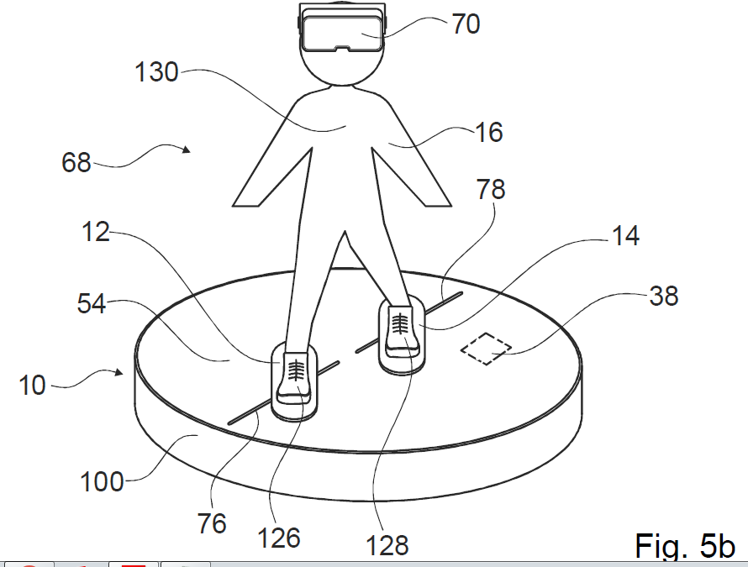
Virtual Reality Treadmill "Crosswalk"
Thema: Achsen synchron ansteuern

Slide 2
Virtual Reality Treadmill "Crosswalk"
Vorwort
In diesem Dokument geht es darum, wie die Achsen synchron angesteuert werden müssen.
Zu sehen ist, wie die Formeln hergeleitet werden.

Slide 3
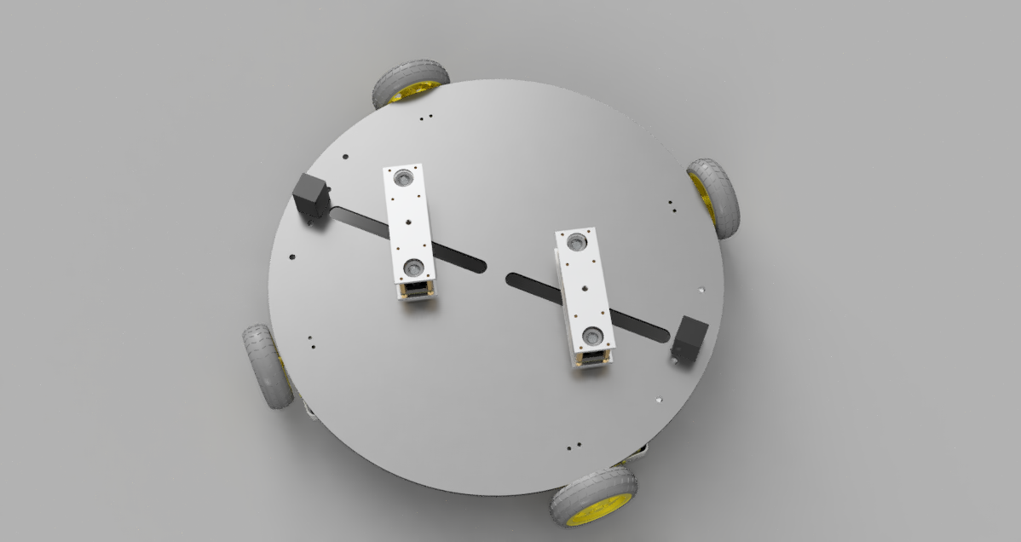
1. vorhandene Achsen
Übersicht
Vier Achsen sind synchron zu bewegen
β₁
b
β₂
α

Slide 4
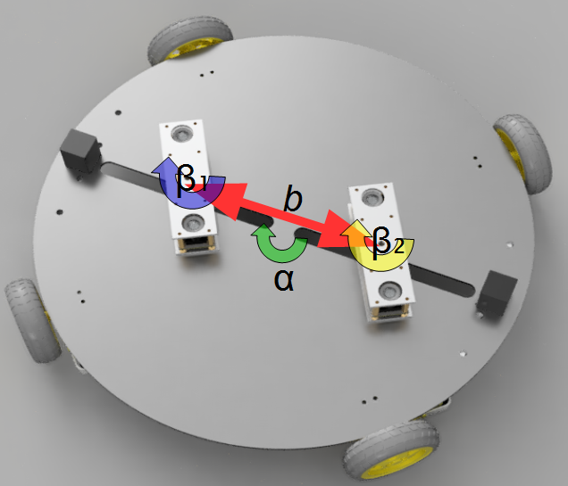
1. vorhandene Achsen
Vorwort
α, β₁, β₂ sowie b müssen synchron zueinander sein
Zu bewegen sind die Achsen α sowie b. Diese Achsen sind synchron zueinander anzusteuern. Zu jeder dieser Achsen existieren anzufahrende Soll-Werte.

Slide 5
1. vorhandene Achsen α - Achse
Die α-Achse dreht die komplette Plattform
Die α-Achse dreht die gesamte Plattform
Die α-Achse besitzt einen Encoder mit einer Auflösung von 1200 Pulsen bzw. einer Genauigkeit von
Diese Achse wird durch vier Gleichstrommotoren angesteuert.

Slide 6
1. vorhandene Achsen b - Achse
Die b-Achse entfernt die Trittplatten voneinander
Diese Achse erhöht oder verringert den Abstand der zwei Trittplatten zum Drehzentrum hin.
Bewegt sich diese Achse, so nähern oder entfernen sich die Trittplatten um den selben Betrag vom Drehzentrum weg.
Die b-Achse besitzt keinen Encoder.
Die b-Achse wird durch zwei parallel geschaltete Schrittmotoren angetrieben.
Jeder Schrittmotor besitzt 200 Vollschritte pro Umdrehung.
Jeder Vollschritt führt zu einer linearen Bewegung um 0,1999mm
Anzahl Zähne der
Zahnscheibe
Teilung in mm
(bei GT2=2)
Schritte pro
Umdrehung

Slide 7
Problemstellung
gegebene Bedingungen
Nur die α-Achse besitzt einen Encoder
Für die b Achse gibt es kein Feedback
Es muss davon ausgegangen werden, dass die Schrittmotoren und die Servomotoren dem Sollwert schnell genug folgen können

Slide 8
Problemlösung
Die α-Achse wird die primäre Achse
Die α-Achse wird die primäre Achse.
Die b Achse hat sich dem Feedback der α-Achse anzupassen.
Sollte sich im Praxisversuch herausstellen, dass die b Achse zu langsam ist um der primären Achse zu folgen, so sind entsprechend stärkere Motoren einzusetzen.
Es ist also eine Formel für die Achse b zu erstellen.

Slide 9
Aufgabenstellung
Hierfür sind Formeln zu finden
Die b Achse ist synchron mit der primären
α-Achse zu bewegen.
Für alle Achsen gibt es Delta-Soll-Werte
Beispiel: ∆α = 30°,∆b = 8mm
Alle Achsen müssen gleichzeitig mit der Bewegung beginnen und auch gleichzeitig ihren Soll-Wert erreichen.

Slide 10
Aufgabenvisualisierung
Einleitung
Die zu fahrende Strecken sind bekannt
Die zu fahrende Strecke einer jeden Achse kann mit Linien verglichen werden, die unterschiedlich lang sind:
∆α-Strecke
∆b-Strecke

Slide 11
Aufgabenvisualisierung
“Pulse”
Diese “Pulse” müssen synchronisiert werden
Mann kann sich auch folgendes vorstellen: auf jeder Linie sind "Pulse" vorhanden, die die Achse um jeweils eine Einheit weiter bewegen.
∆α-Strecke (17 Pulse)
∆b-Strecke (10 Pulse)

Slide 12
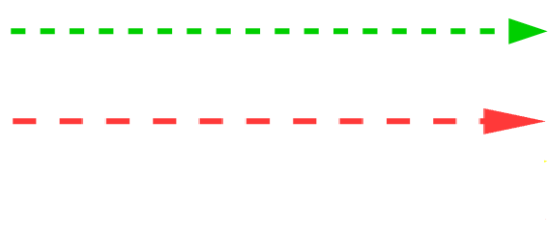
Aufgabenvisualisierung strecken/stauchen
Die “Pulse” von β₁ , β₂ , und b verschieben sich
Damit alle Achsen gleichzeit mit ihrer Bewegung fertig sind, müssen die Linien der sekundären Achse gestreckt werden:
∆α-Strecke (17 Pulse, wird nicht gestreckt)
∆b-Strecke (10 Pulse)

Slide 13
Formeln
Einleitung
Die “Pulse” sind zu strecken/stauchen
Die sekundären Achsen müssen der primären Achse folgen.
Damit die sekundäten Achsen gleichzeitig mit der primären Achse ihre Soll-Position erreichen, sind nur die “Pulse” der sekundären Achsen zu strecken/stauchen.
Hierzu ist das Verhältniss zwischen dem zu fahrenden Weg (“Pulse”) der sekundären Achsen mit dem zu fahrenden Weg (“Pulse”) der primären Achse ins Verhältnis zu setzen:

Slide 14
Formeln
1. Beispiel
Die sekundären Achsen bewegen sich halb so schnell
1.Beispiel:
Soll sich die primäre Achse um 10 Einheiten bewegen, die sekundären Achsen allerdings nur um 5 Einheiten, so ist das Verhältnis:
Mit anderen Worten: die sekundären Achsen bewegen sich in diesem Beispiel halb so schnell (=0,5) wie die primäre Achse.

Slide 15
Formeln
2. Beispiel
Die sekundären Achsen bewegen sich doppelt so schnell
2.Beispiel:
Soll sich die primäre Achse um 25 Einheiten bewegen, die sekundären Achsen allerdings nur um 50 Einheiten, so ist das Verhältnis:
Mit anderen Worten: die sekundären Achsen bewegen sich in diesem Beispiel doppelt so schnell (=2) wie die primäre Achse.

Slide 16
Formeln
„Streck“-Faktoren berechnen
Diese Faktoren strecken/stauchen die sekundären Achsen
Es muss also, damit alle Achsen gleichzeitig die Soll-Position erreichen, für jede sekundären Achse ein Faktor bestimmt werden.

Slide 17
Formeln
Soll-Position der sekundären Achsen
Die Soll-Position der sekundären sind damit bekannt
Da die primäre Achse einen Encoder besitzt, kann aufgrund der aktuellen ∆Ist-Position der primären Achse, die ∆Soll-Positionen der sekundären Achsen berechnet werden:
Hinweis: bei “∆α Wegstrecke” handelt es sich um die zurück zu legende Wegstrecke der primären Achse.

